Slide 1

Yandex_Cup

Slide 2
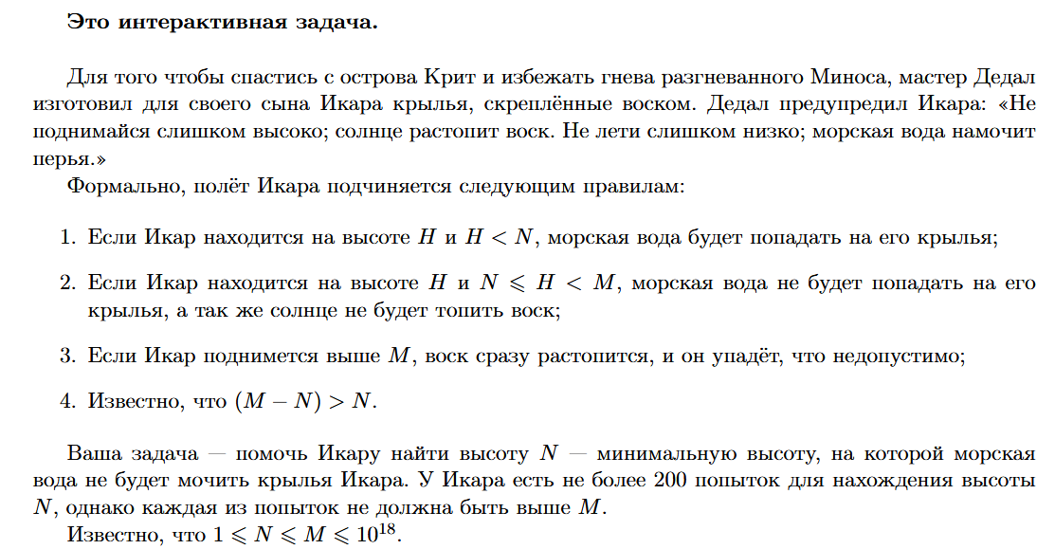
Легенда об Икаре

Slide 3
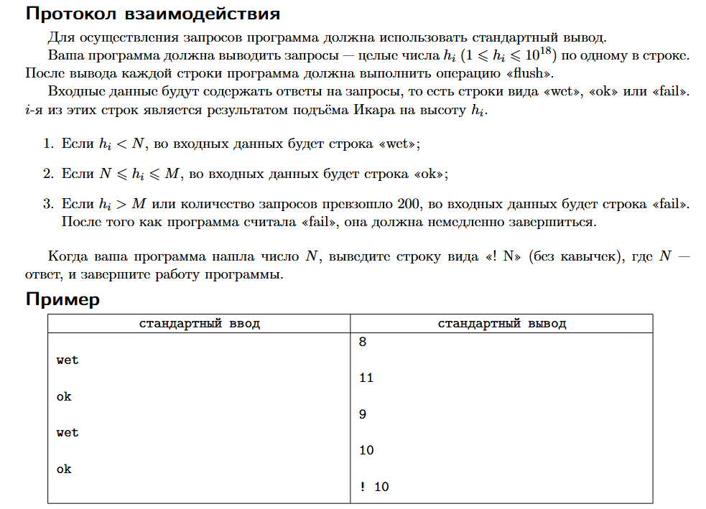
Легенда об Икаре

Slide 4
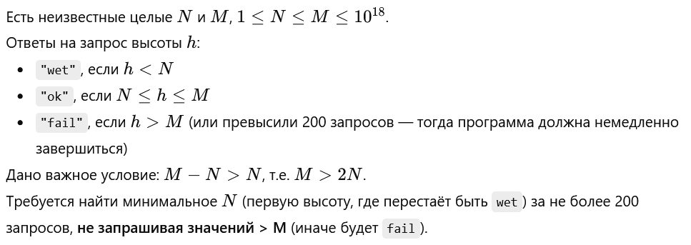
Теперь коротко

Slide 5
Идея алгоритма
N – морская вода
M - солнце
Мы будем сначала увеличивать высоту экспоненциально: 1, 2, 4, 8, … до тех пор, пока не получим "ok".
Пусть предыдущий запрос был L (дали "wet", значит L < N), а текущий запрос R (получили "ok", значит N ≤ R ≤ M).
Тогда мы знаем, что N лежит в интервале (L,R].
После этого можно выполнить бинарный поиск по этому интервалу, чтобы найти минимальное N.
(L,R] - все числа строго больше L и меньше либо равны R.

Slide 6
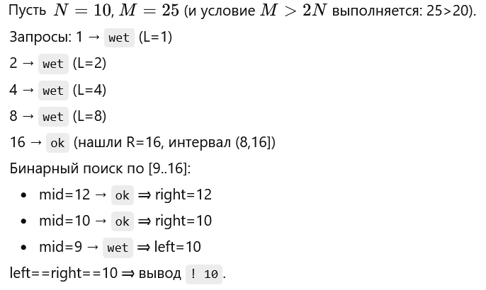
Пример решения

Slide 7
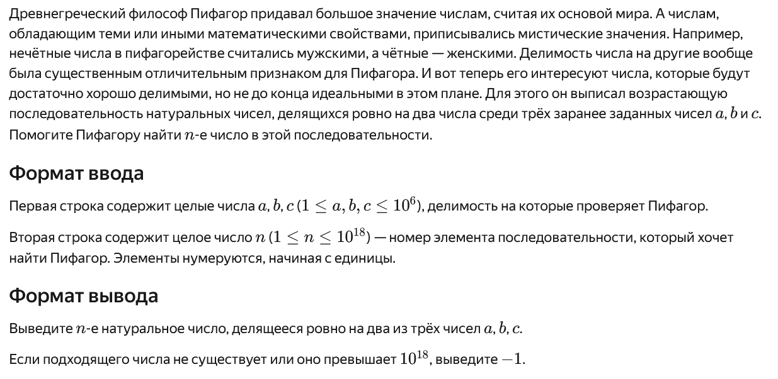
Два из трёх

Slide 8
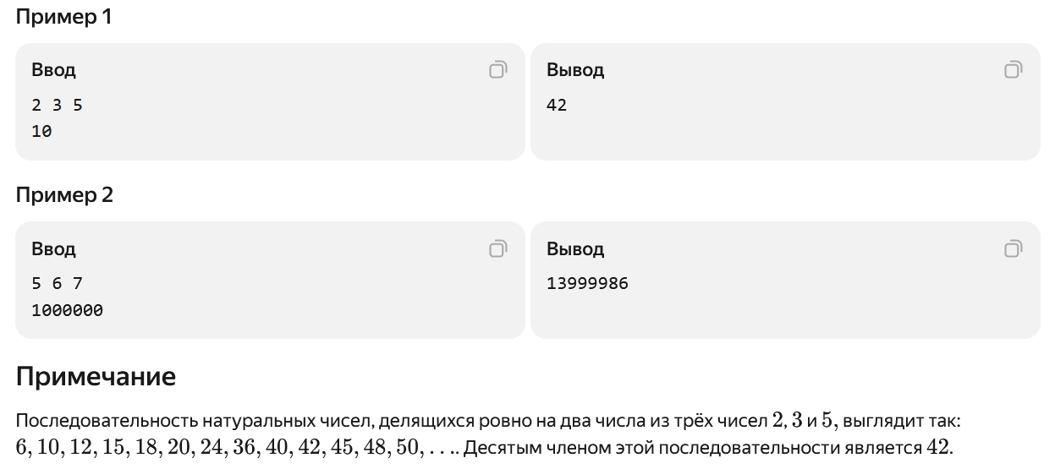
Примеры

Slide 9
Необходимые алгоритмы
Бинарный поиск + принцип включения-исключения
Проверка за O(1) через НОК

Slide 10
Принцип включения-исключения
“Если элементы могут попасть в несколько групп, чтобы посчитать их общее количество, добавь всё, что хочешь, а потом аккуратно вычти лишнее.”
Это базовый приём комбинаторики и теории множеств, который позволяет посчитать количество элементов в объединении множеств, когда между ними есть пересечения.
Он помогает не пересчитать одинаковые элементы дважды.

Slide 11


Два множества
Пусть есть два множества:
A — кратные 2,
B — кратные 3.
Хочешь посчитать, сколько чисел ≤ X делятся на 2 или 3.
Если просто сложить, то мы дважды посчитаем числа, которые делятся и на 2, и на 3 (т.е. кратные 6). :
Чтобы исправить это, один раз вычитаем пересечение:
Это и есть принцип включения–исключения для двух множеств.

Slide 12
Три множества
Если есть три множества A,B, C и нужно посчитать, сколько элементов есть в объединении (например, делятся хотя бы на одно из трёх чисел):
Сначала добавляем всё (|A| + |B| + |C|);
Потом замечаем, что общие элементы между парами посчитались дважды — их нужно вычесть (- |A∩B| - |A∩C| - |B∩C|);
Но тогда общие для всех трёх (|A∩B∩C|) вычлись трижды, хотя их нужно оставить один раз → прибавляем обратно.

Slide 13
Два из трёх
В задаче “Два из трёх” нам нужны элементы, принадлежащие ровно двум из трёх множеств.
берём все пары пересечений,
убираем тех, кто лежит во всех трёх одновременно

Slide 14
К задаче
Даны три числа a,b,c (1 ≤ a, b, c ≤ 10⁶).
Пифагор выписывает натуральные числа, которые делятся ровно на два из трёх чисел a,b,c.
То есть:
число делится на два из этих трёх,
но не делится на третье.
Нужно найти n-е такое число (1 ≤ n ≤ 10¹⁸). Если такого числа не существует или оно > 10¹⁸ — вывести −1.
Число подходит, если оно:
делится на два из трёх:
(a и b), но не c
(a и c), но не b
(b и c), но не a
a = 2, b = 3, c = 5
последовательность:
6, 10, 12, 15, 18, 20, 24, 36, 40, 42, ...
10-е число = 42

Slide 15

Как посчитать, сколько таких чисел ≤ X
Пусть:
ab = lcm(a,b)
ac = lcm(a,c)
bc = lcm(b,c)
abc = lcm(a,b,c)
Тогда количество чисел ≤ X, которые делятся на два из трёх, это:
Почему вычитаем тройное? Потому что каждое число, делящееся на все три, считается в каждом из трёх и попадает трижды — а нам оно не подходит вовсе (делится на три из трёх, не на два). Поэтому нужно удалить все кратные abc, то есть вычесть их трижды.
LCM (англ. Least Common Multiple) — это наименьшее общее кратное двух (или более) чисел.

Slide 16
На пальцах
Возьмём a=2, b=3, c=5 и X=50.
lcm(2, 3) = 6
lcm(2, 5) = 10
lcm(3, 5) = 15
lcm(2, 3, 5) = 30
Считаем
f(50)=⌊50/6⌋ + ⌊50/10⌋ + ⌊50/15⌋ − 3⌊50/30⌋
f(50) = 8+5+3−3⋅1=13
Эти скобки ⌊ ⌋ (читаются как «флор», от англ. floor) обозначают математическую функцию "пол" — то есть взять целую часть числа, отбросив дробную.
Проверяем
6, 10, 12, 15, 18, 20, 24, 30, 36, 40, 42, 45, 48, 50 – 13 штук

Slide 17
Алгоритм
Нужно найти минимальное X, для которого f(X) ≥ n.
Шаги:
Посчитать ab, ac, bc, abc (НОК).
Использовать бинарный поиск:
low = 1, high = 10**18
пока low < high:
mid = (low + high) // 2
если f(mid) < n: low = mid + 1
иначе: high = mid
После цикла:
если low > 1e18 или f(low) < n: вывести -1
иначе вывести low.
math.gcd(_, _)

